Slide 1

Hudební skladatelé ovlivnění impresionismem
VY_32_INOVACE_16_Hudební skladatelé ovlivnění impresionismem

Slide 2
Impresionismus
je umělecký směr z přelomu 19. a 20.stol., který se vytvořil
ve Francii. Termín byl poprvé použit v malířství a odtud přejat i do hudby. Impresionistická hudba je výrazem prchavých dojmů a nálad, jež skladatel objevuje ve svém styku s přírodou a nechává se inspirovat barevností a světelností jejich jevů.
Těžištěm hudebního impresionistického výrazu je harmonie. Impresionistická díla postrádají práci s tématem, melodie ztrácí na významu a objevuje se převážně pouze v útržkovité formě. Impresionistická skladba předpokládá u posluchače naprosté otevření se dojmu.
Hudební impresionismus není čistě francouzský směr, ale byl ovlivněn tvorbou ruských romantických skladatelů (Modest Petrovič Musorgskij, Nikolaj Rimskij-Korsakov)

Slide 3
Impresionistické dílo poznáme podle těchto pravidel:
- typické jsou časté změny uvnitř skladeb
- rozmanité, obměňované akordy
- netradiční hudební barvy
- jemná instrumentace
- Skladatelé se ovlivňují exotickou kulturou a lidovou hudbou
Světoví skladatelé :
Claude Debussy
Maurice Ravel
Albert Roussel
Ottorino Respighi
Alexandr Nikolajevič Skrjabin

Slide 4
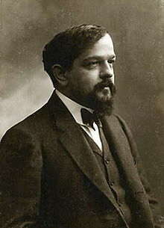
Achille-Claude Debussy
( 22. srpna 1862, Saint-Germain-en-Laye - 25. března 1918, Paříž)
byl francouzský skladatel, otec a jeden z nejvýznamnějších představitelů hudebního impresionismu. Své umělecké názory sdílel s malíři a básníky, kteří se ve svých dílech snažili zachytit neopakovatelné okamžiky, prchavé vjemy a dojmy, nálady či barevné odstíny.
Složil své nejvýznamnější dílo operu Pelleas a Melisanda, symfonické skici Moře.
Notes:
http://cs.wikipedia.org/wiki/Soubor:Claude_Debussy_ca_1908,_foto_av_F%C3%A9lix_Nadar.jpg

Slide 5
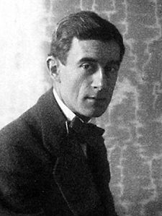
Joseph-Maurice Ravel
(7. března 1875, Ciboure – 28. prosince 1937, Paříž)
byl francouzský hudební skladatel švýcarsko-španělského původu. Je znám jako impresionistický skladatel, ale zejména jeho pozdní díla nesou výrazné stopy nastupující moderny a neoklasicismu.
Napsal např. Španělskou Rapsódií, Dafnis a Chloé.
Notes:
http://cs.wikipedia.org/wiki/Soubor:Maurice_Ravel_1912.jpg

Slide 6
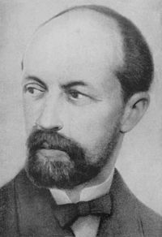
Albert Roussel
( 05.dubna 1869 - 23.srpna 1937)
byl francouzský hudební skladatel . On strávil sedm let jako námořník,k hudbě se obrátil ve středním věku , a se stal jedním z nejvýznamnějších francouzských skladatelů. Jeho raná díla byla silně ovlivněna impresionismem z Debussyho a Ravela , později se obrátil k neoklasicismu.
Notes:
http://en.wikipedia.org/wiki/File:Roussel_Albert_1913.jpg

Slide 7
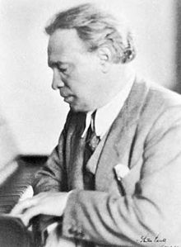
Ottorino Respighi
(9. července 1879 Bologna – 18. dubna 1936 Řím)
byl italský skladatel a muzikolog, významný představitel hudebního impresionismu a neoklasicismu.
Mezi jeho nejznámější díla patří cyklus symfonických básní nazývaný Římská trilogie a tři orchestrální suity souhrnně nazvané Staré zpěvy a tance.
Notes:
http://cs.wikipedia.org/wiki/Soubor:Respighi_1935.jpg

Slide 8
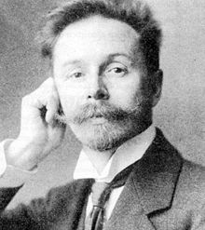
Alexandr Nikolajevič Skrjabin
(6. ledna 1872 - 14./27. dubna 1915)
byl ruský klavírista a hudební skladatel, který se stal zakladatelem ruské moderní hudby. Prosadil se nejen jako skladatel, ale i jako brilantní pianista, často vystupující i v západní Evropě.
Skrjabinův talent se projevil v pěti posledních z řady deseti klavírních sonát, v nichž inovoval a k maximální komplexnosti pozdně romantickou harmonii.

Slide 9
Konec
Autor : Trýzna Stanislav
Školní rok : 2010/2011
Určeno pro : devátý ročník
Předmět: hudební výchova
Téma : základní orientace ve vývoji
hudby v impresionismu
Způsob použití ve výuce: výuková prezentace
Upozornění : Pro plné využití aplikace
musí být PC připojeno
k internetu

